Slide 1
基于磁敏感传感器
的转速表

Slide 2
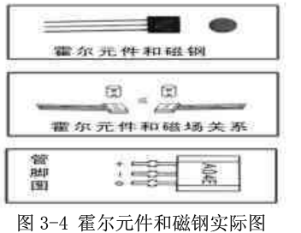
方案一：霍尔传感器
霍尔传感器是磁敏感的传感元件，常用于开关信号采集的
有CS3020、CS3040、A04E、A44E等，这种传感器是一个3端
器件，外形与三极管相似，只要接上电源、地即可工作，输出
通常是集电极开路（OC）们输出，工作电压范围宽，使用
非常方便。使用霍尔传感器获得脉冲信号，其机械结构也可以
做的较为简单，只要在转轴的圆周上粘上一粒磁钢，
让霍尔开关靠近磁钢，就有信号输出，转轴选择时，
就会不断地产生脉冲信号。如果在圆周上粘上多粒
磁钢，就可以实现旋转一周获得多个脉冲输出，
单片机根据脉冲数来计算转速值。霍尔元件和磁钢
如图3-4所示。在粘磁钢时要注意，霍尔传感器对磁场方向
敏感粘之前可以先手动接近一下传感器，如果没有信号输出，
可以换一个方向再试。

Slide 3
方案二：磁敏电阻传感器
磁阻传感器具有很高的磁场检测灵敏度，可以测量微弱的磁场。它的感应对象为磁性材料或导磁材料，如磁钢、铁和电工钢等。当被测体上带有凸起（或凹陷）的磁性或导磁材料，随着被测物体转动时，传感器输出与旋转频率相关的脉冲信号，达到测速或位移检测的发讯目的。利用磁敏电阻传感器测电机转速具有高灵敏度、高可靠性、触发距离远、信号触发为铁（软）磁材料。可实现远距离输送、抗电磁干扰能力强、具有良好的抗冲击性和抗震性。
由于光电传感器受环境影响较大，且光电编码器安装不方便，由于软连接的原因，很容易松动，可靠性差，而霍尔传感器在信号采样时，会出现采样不精确，因为它是靠磁性感应才采集脉冲的，使用时间长了会出现磁性变小，影响脉冲的采样精度。

Slide 4
而磁敏转速传感器由磁敏电阻作感应元件，是一种新型的转速传感器。核心部件是采用磁敏电阻作为检测的元件，再经过全新的信号处理电路令噪声降低,功能更完善。通过与其它类型齿转速传感器的输出波形对比，所测到转速的误差极小以及线性特性具有很好的一致性。它的感应对象为磁性材料或导磁材料，如磁钢、铁和电工钢等。当被测体上带有凸起（或凹陷）的磁性或导磁材料，随着被测物体转动时，传感器输出与旋转频率相关的脉冲信号，达到测速或位移检测的发讯目的。由于磁敏电阻转速传感器灵敏度高 、高可靠性、寿命长、触发距离远 ；信号触发为铁（软）磁材料，可实现远距离输送、 抗电磁干扰能力强、 良好的抗冲击性和抗震性。与四端口的霍尔传感器相比，磁敏电阻传感器是二端型元件，使用更加方便。
所以本设计采用方案四，使用磁敏电阻传感器采集脉冲信号。

Slide 5
4.2.1 磁敏电阻传感器原理
磁敏电阻传感器是利用磁阻效应制成的一种磁敏电阻传感器。它是今年来为适应信息采集的需要而迅速发展起来的一种新型传感器，这类传感器具有以下特性：
原始信号强，后序处理电路简单；
永磁体与MR元件非接触，无触点；
电性能寿命无限；
纯电阻元件，响应速度0到10⁻⁹s，反应迅速准确；
灵敏度高，输出信号大，易于采集处理；
分辨率高；
结构简单，轻巧；
无磨损、无接触电噪声，可适用于水、油、汽、粉尘、腐蚀性气体、振动、冲击等多种恶劣环境下。

Slide 6
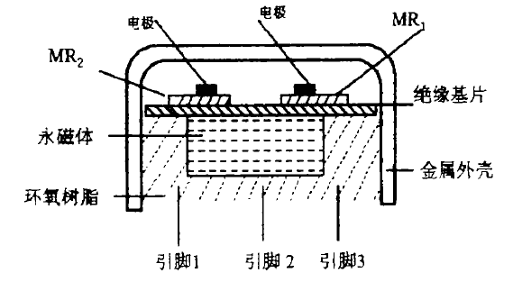
锑化锢磁阻转速传感器由一对电阻值相当的锑化锢磁敏电阻(MRI、MRZ)
构成的磁敏感元件和相应的信号处理电路组成。
锑化锢磁敏感元件由引脚(1、2、3)、
一对阻值大致相等的锑化锢磁阻电阻MRI和MRZ、永磁体、绝缘基片、
起屏蔽和保护作用的金属外壳构成，并由环氧树脂灌封，如图3-8所示。
其工作电压一般为SVDC。
图3-8 锑化铟磁敏感元件示意图
图3-9为它的工作原理图。其中，
图(a)为磁敏感元件上表面附近没有铁磁性物体时期内部永磁体的磁场
示意图，它使得MR1和MR2处在同样的磁场环境中;图(b)为铁磁性物体
通过MR1时的示意图，铁磁性物体上的箭头方向标明它的运动方向。

Slide 7
从该示意图可见，此时永磁体的磁场分布发生了明显的变化:
通过MR1的磁力线明显增多而通过MR2的磁力线明显减少，
此时MR1的电阻值增大而MR2的电阻值减小；
图(c)为铁磁性物体通过MR2时的示意图，铁磁性物体上的箭头方向也标明它
的运动方向。从该示意图可见，此时永磁体的磁场分布变化情况恰好与铁磁
性物体通过MR1时的情况相反:通过MR2的磁力线明显增多而通过MR1的磁力线
明显减少，此时MR2的电阻值增大而MR1的电阻值减小;图(d)为齿轮在磁敏感
元件上表面附近转动时的示意图。当磁性元件近MR2时，对应图(b)情况
，则MR1的电阻值增大，由欧姆定律可知：Va处的电压降低；当齿轮齿部
接近MR2时，对应图(c)情况，则MR2的电阻值增大，由欧姆定律可知:Va处
的电压升高。这样，连续的转动就使得Va处的电压以15V为中心发生周期性
的降低和升高，即相当于Va处有的交流小信号输出。

Slide 8
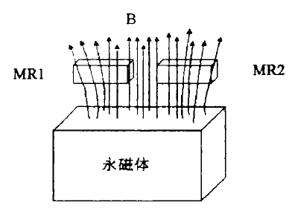
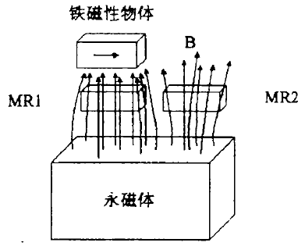
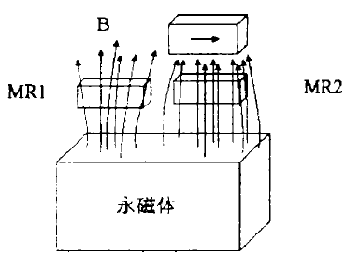
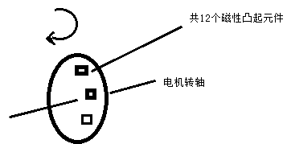
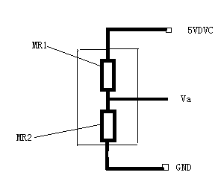
图（a）无铁磁性物体时示意图 图（b）铁磁性物体通过MR1时示意图
图（c） 铁磁性物体通过MR2时的示意图 图（d) 转动示意图

Slide 9
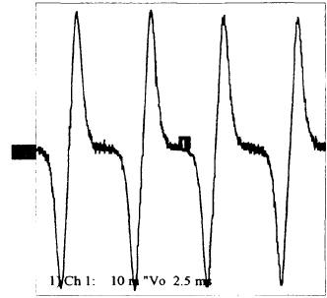
图3-10为某一转速时Va处的输出波形。横轴代表时间，一小格为0.5ms；纵轴代表电压，一小格为2mV。图中T处的毛刺状波是磁阻感元件的噪声。可见它具有明显的周期性，周期的大小反映了电机转动时转速的快慢。波形的下尖峰对应磁性元件空隙部分接近MR1时的输出电压，上尖峰对应磁性元件接近MR2时的输出电压。
图3-10 某一转速时Va处的输出波形

